Slide 1
ESTC Présence App
Application de gestion des présences (ESTC)
Technologies: Flutter, FastAPI, MySQL, Docker
Projet académique 2025-2026

Slide 2
Vue d'ensemble
Digitalisation des présences
Gain de temps pour les enseignants
Suivi en temps réel des étudiants
Centralisation des données

Slide 3
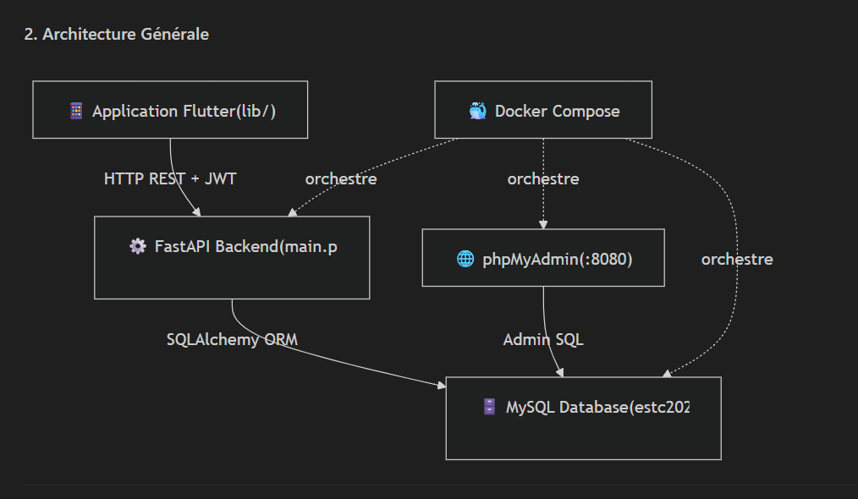
Architecture (Schéma)
Flutter App → API FastAPI → MySQL
Communication via HTTP REST + JWT
Docker orchestre tous les services
phpMyAdmin pour administration

Slide 4
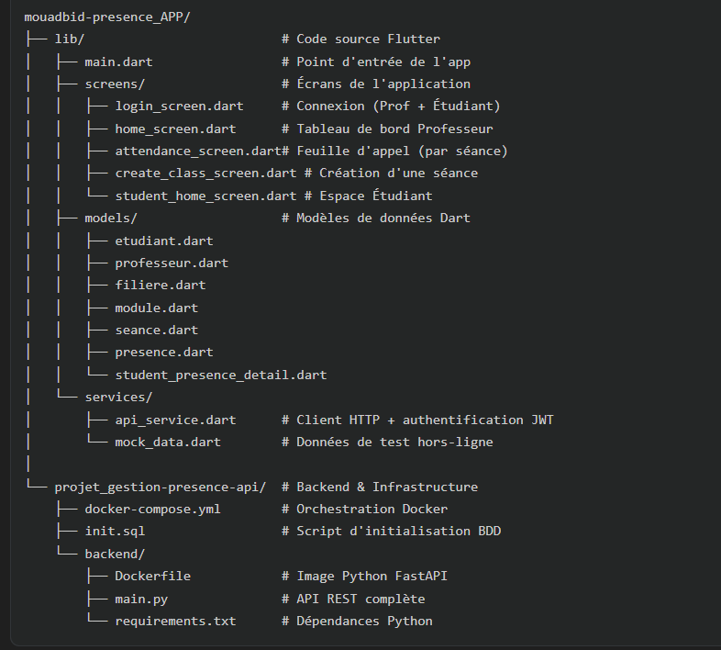
Structure du projet

Slide 5
Schéma base de données
FILIERE (id, nom)
ETUDIANT (id, nom, email, id_filiere)
PROFESSEUR (id, nom, email)
SEANCE (id, date, prof, module)
PRESENCE (id, seance, etudiant, statut)
Relations avec clés étrangères

Slide 6
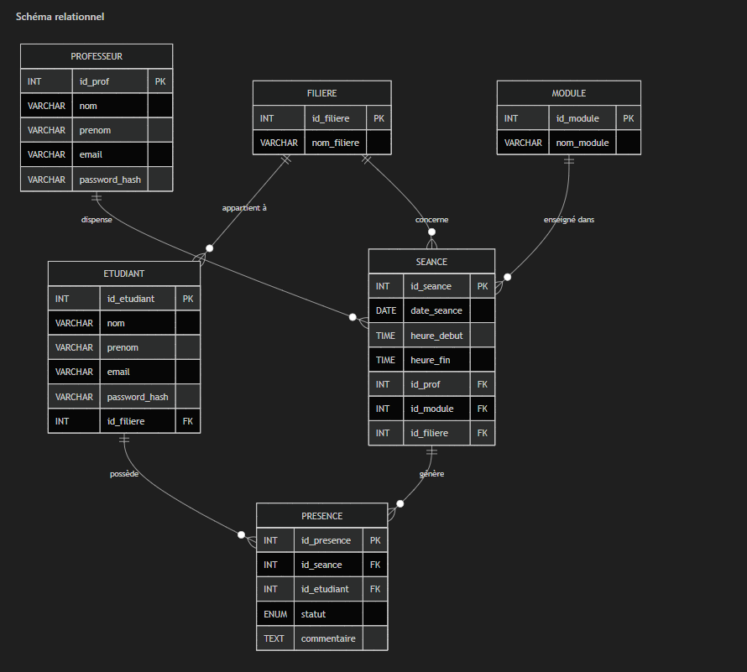

Slide 7
Flux système
1. Login → génération JWT
2. Accès API sécurisé
3. Création séance
4. Marquage présence
5. Consultation historique

Slide 8
API REST détaillée
POST /token → authentification
GET /me → profil
GET /seances → liste
PUT /presence → mise à jour
JWT obligatoire pour accès

Slide 9
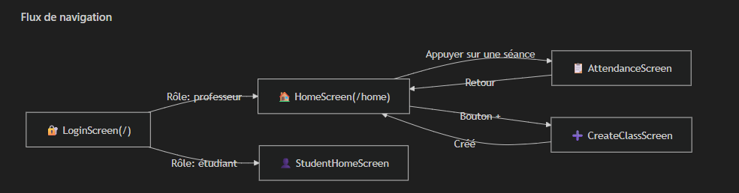
Application Flutter
LoginScreen → authentification
HomeScreen → liste séances
AttendanceScreen → pointage
StudentHome → dashboard étudiant

Slide 10
Rôles utilisateurs
Professeur: gérer séances et présences
Étudiant: consulter historique
Accès contrôlé par JWT

Slide 11
Infrastructure Docker
db (MySQL) :3306
backend (FastAPI) :8000
phpMyAdmin :8080
docker-compose pour orchestration

Slide 12
Sécurité & amélioration
JWT (expiration 60 min)
Hash mots de passe (bcrypt)
CORS à sécuriser
HTTPS recommandé
Ajout QR code, notifications futures

